Slide 1


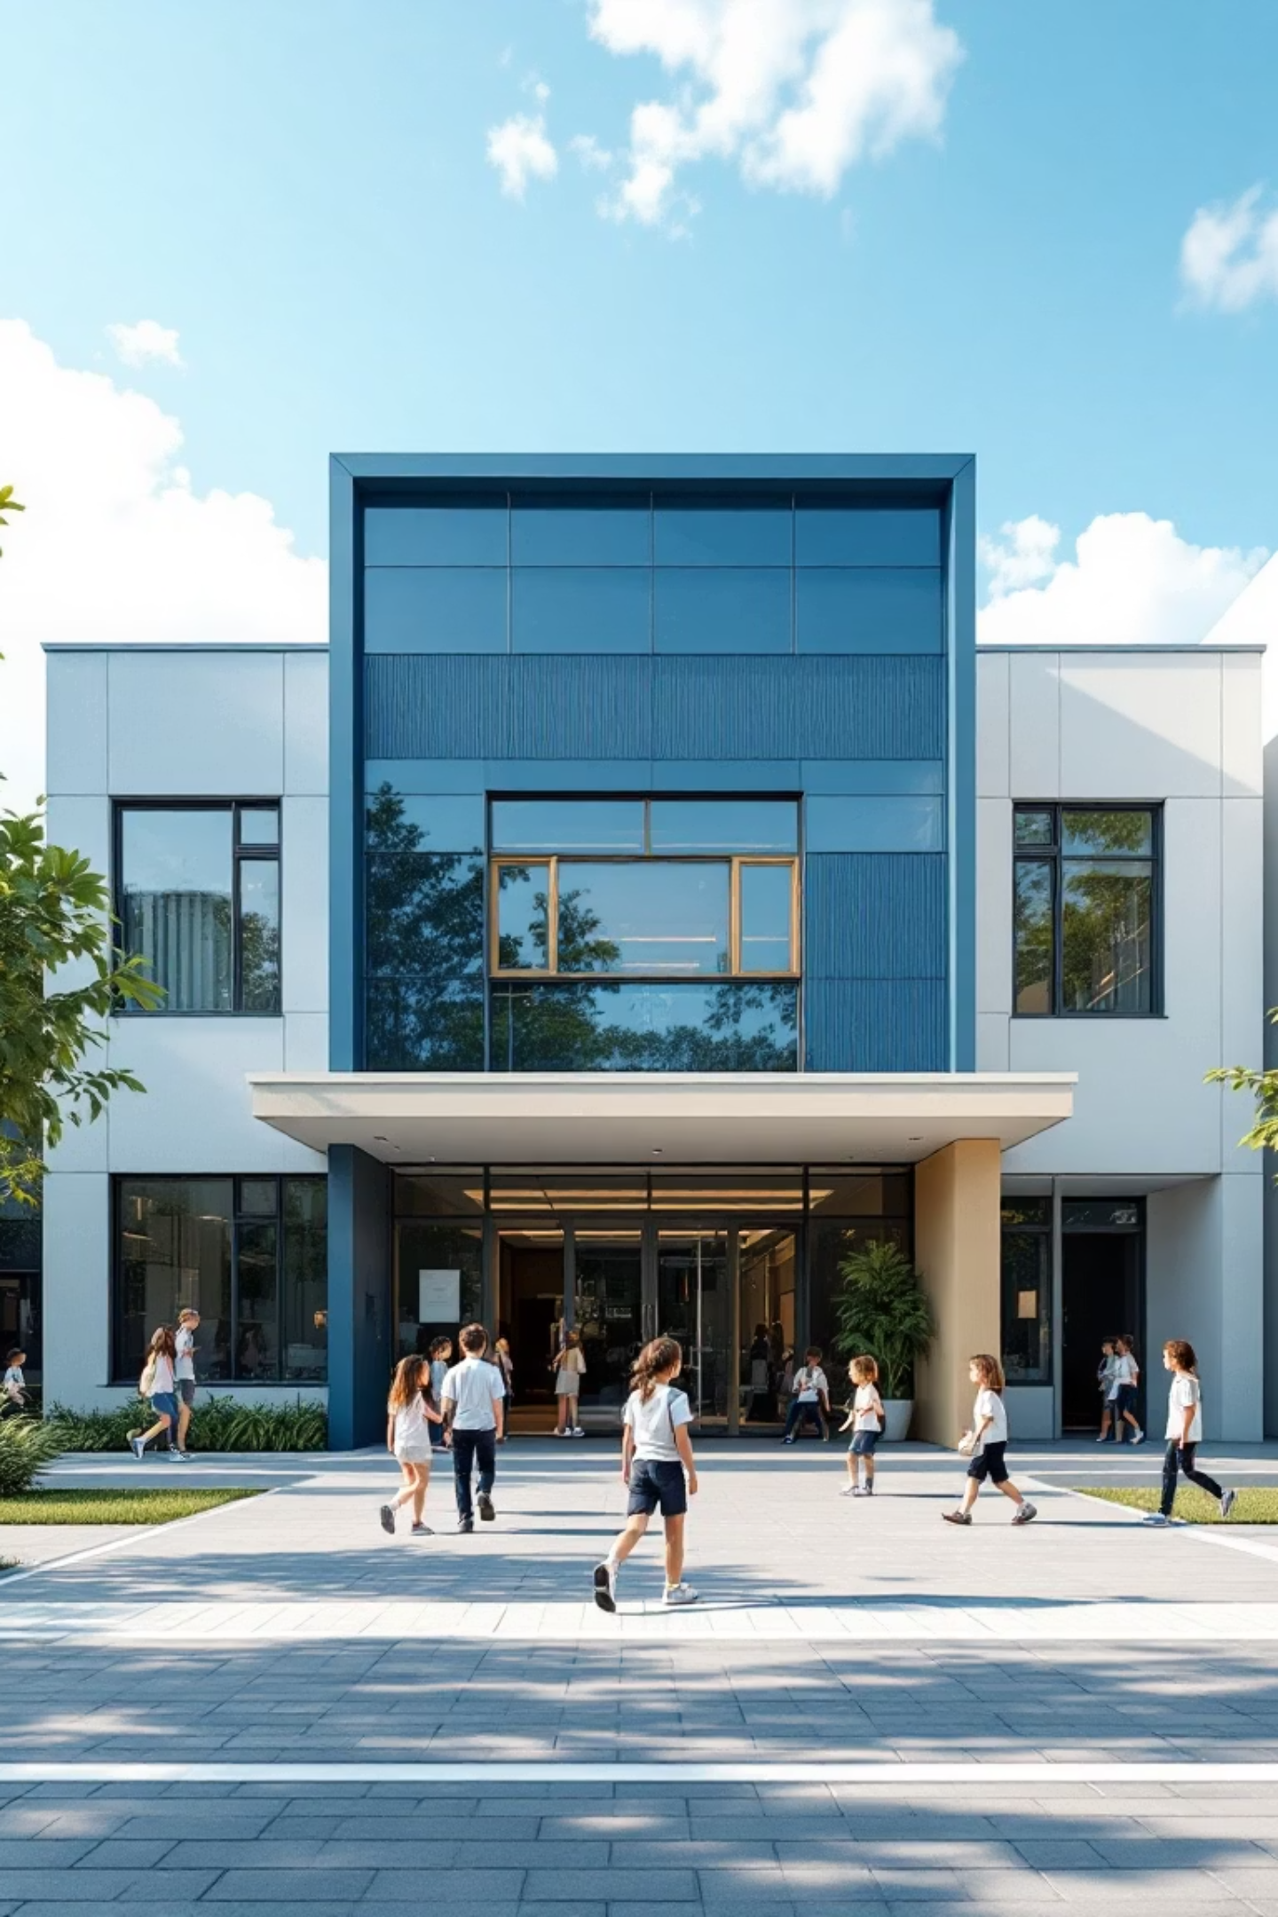

Кәмелетке толмағандар арасындағы құқық бұзушылық және оқу жылының 3 тоқсанына дайындығы туралы
Аудандық білім бөлімі басшысының міндетін атқарушы Б.Самылтыровтың баяндамасы

Slide 2

Мектепте бала тәрбиесімен айналысатын қызметкерлер:
33
17
57
Құқықтық орынбасары
Педагог-психолог
Тәрбие орынбасары
35
31
817
Әлеуметтік педагог
Мектеп тәлімгері
Сынып жетекші

Slide 3

Қазіргі жағдай: Статистика
3
30
1
1
Полиция есебінде
Мектепішілік есепте
Өз-өзіне қол салуға ұмтылу
Өз-өзіне қол жұмсау (аяқталған)
Профилак
тикалық есепте тіркелген оқушылар
Ерекше бақылауды қажет ететін оқушылар
2025 жылдың 10 айында 1 факт тіркелген
2026 жылдың 1 қаңтар күні орын алды

Slide 4


Жартылай жетім отбасында -358 бала
Қамқоршылыққа алынған -53 бала
Ерекше бақылауды
қажет ететін
отбасылар
өгей әкесімен -79 бала
өгей анасымен -20 бала
сенім хат негізінде тұратын 120 бала
толық емес отбасында 443 бала
вахталық жұмыста атқаратын отбасында 238 бала

Slide 5
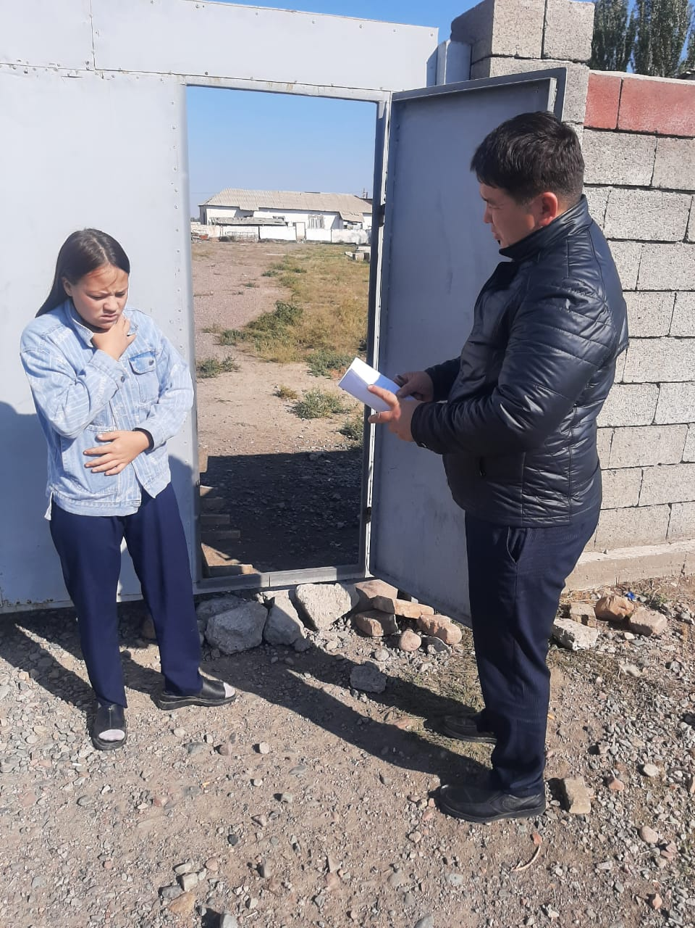
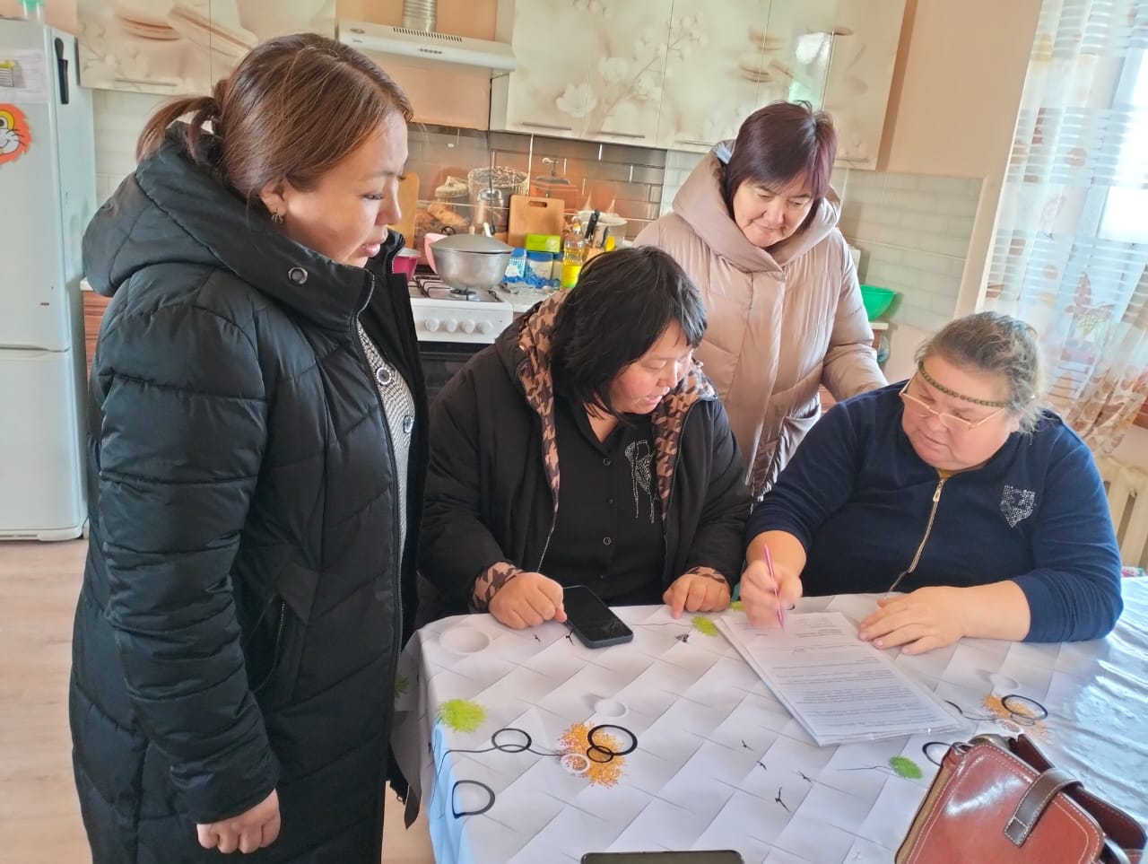
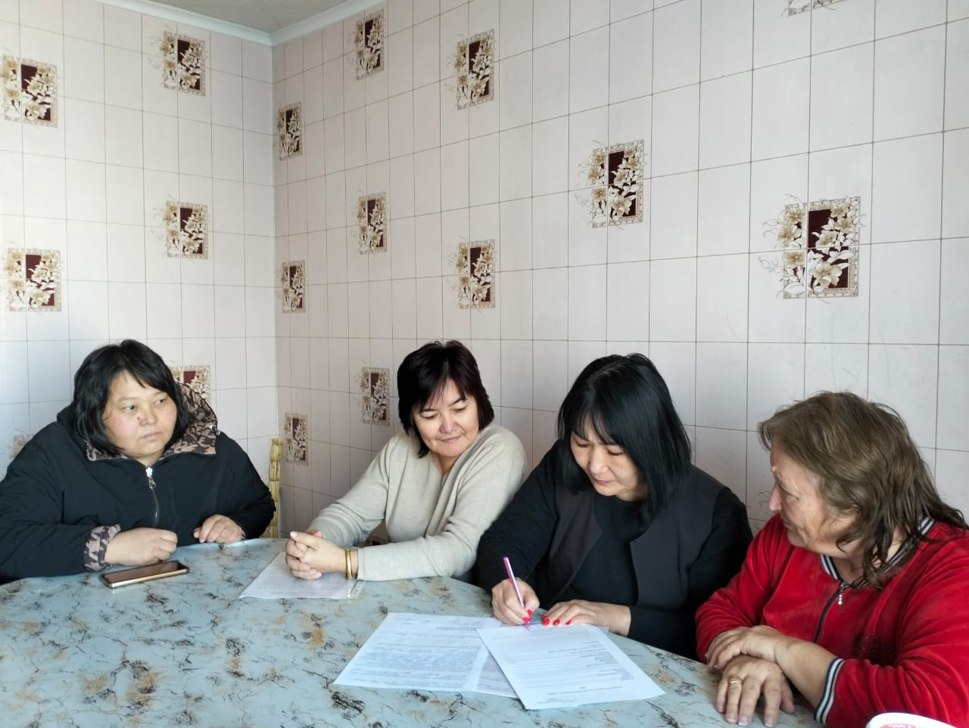
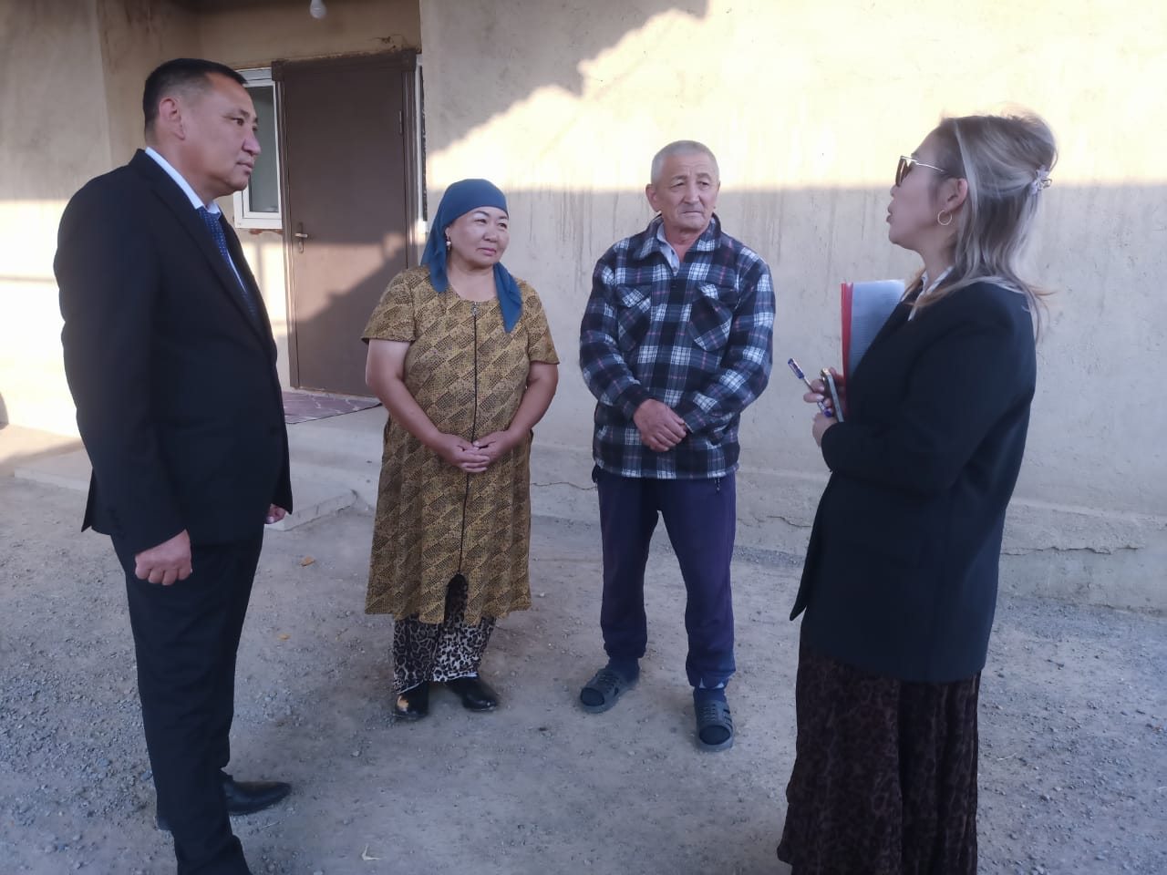
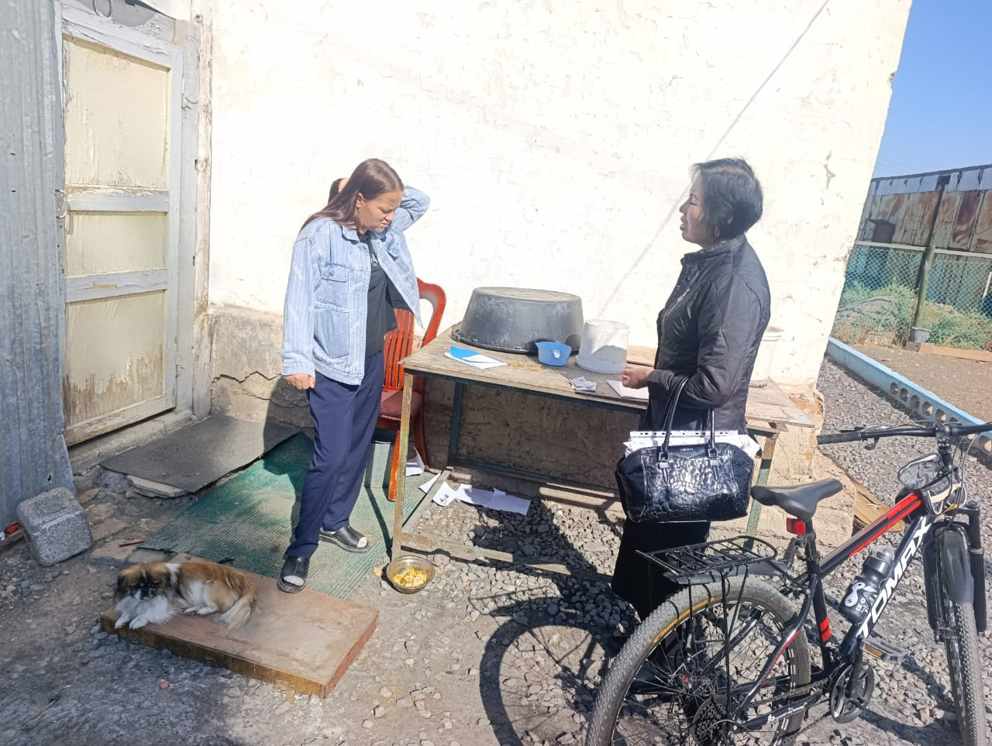
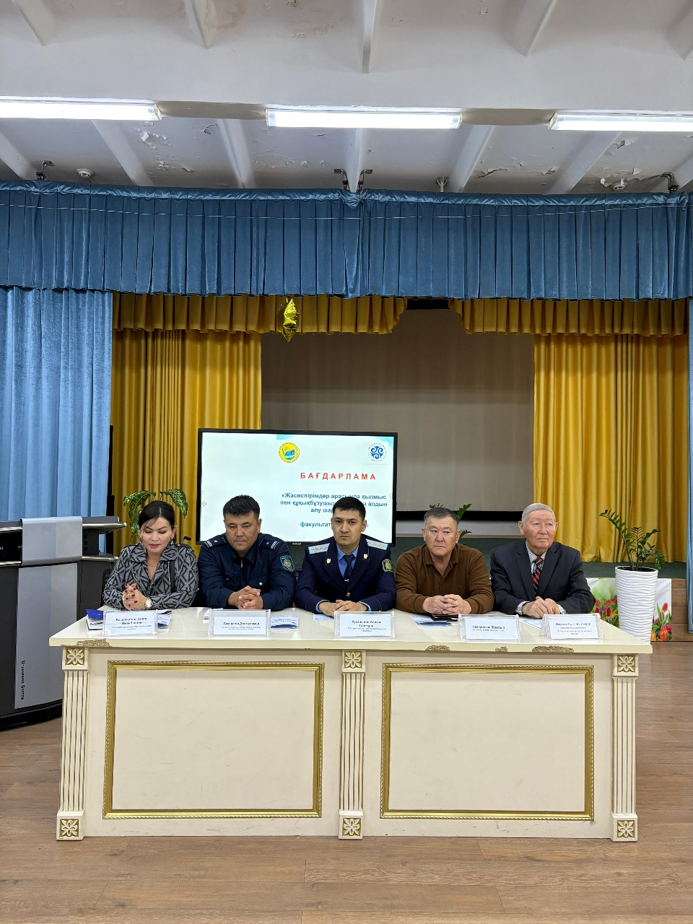

Slide 6



Психологиялық көмек қызметтері
111 сенім телефоны
109 ақпараттық жадынамасы
Балалар құқықтарын қорғау
Балалар құқықтарын қорғау
Комек стоп буллинг
Буллингке қарсы іс-қимыл
2025 жылдың 10 айында 27 хабарлама тіркелді: 10 буллинг,
2 мұғалімге шағым, 15 өзге мәселелер.

Slide 7
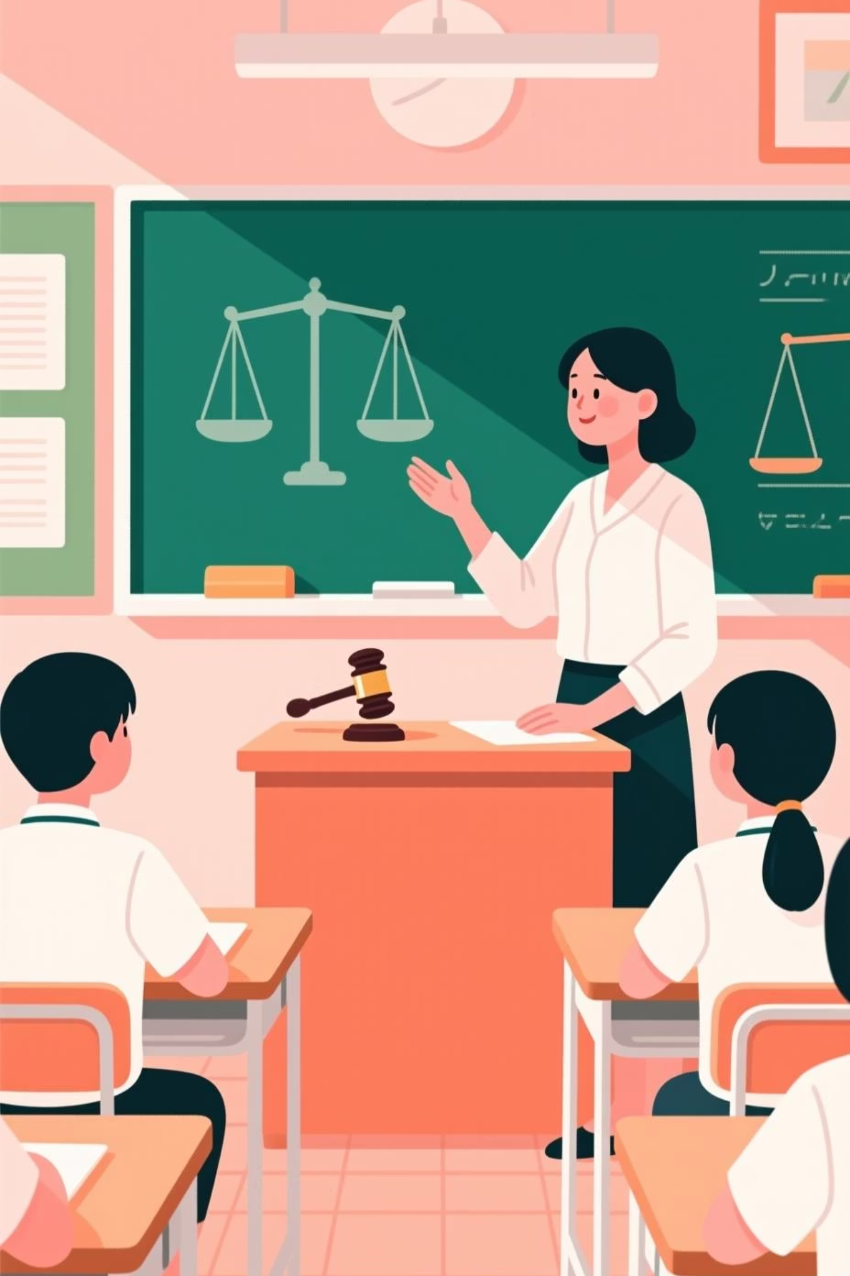
Профилактикалық түсіндіру жұмыстары
01
02
Құқықтық семинарлар
Қатысушылар
31 мектепте 8-11 сыныптарда «Заңды сақтау-болашаққа жол» тақырыбында өткізілді
4435 оқушы және 3180 ата-ана қамтылды
03
Буллинг сауалнамасы
Психологиялық орталықтың өкілдері 8-11 сынып оқушыларынан деректер жинады

Slide 8

Бейресми лидерлер және құқық бұзушылықтар
«Смотрящий» және ақша бопсалау
18 мектеп оқушысы анықталды
Мейрамханалардағы құқық бұзушылық
24 кәмелетке толмаған жасөспірім еңбек заңнамасын бұзатын жағдайда анықталды
Анықталған фактілар прокуратура, полиция және әкімдікке хабарланды.

Slide 9
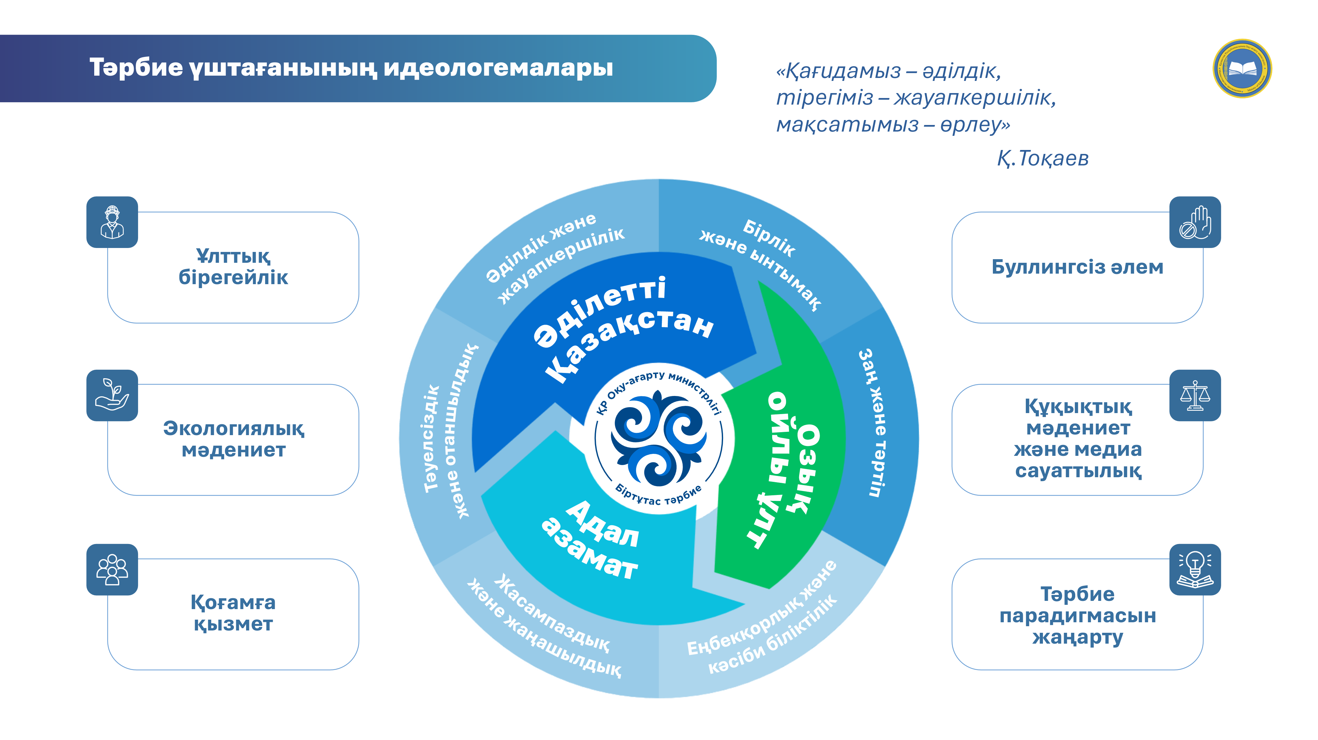
«Адал азамат» біртұтас тәрбие бағдарламасы

Slide 10
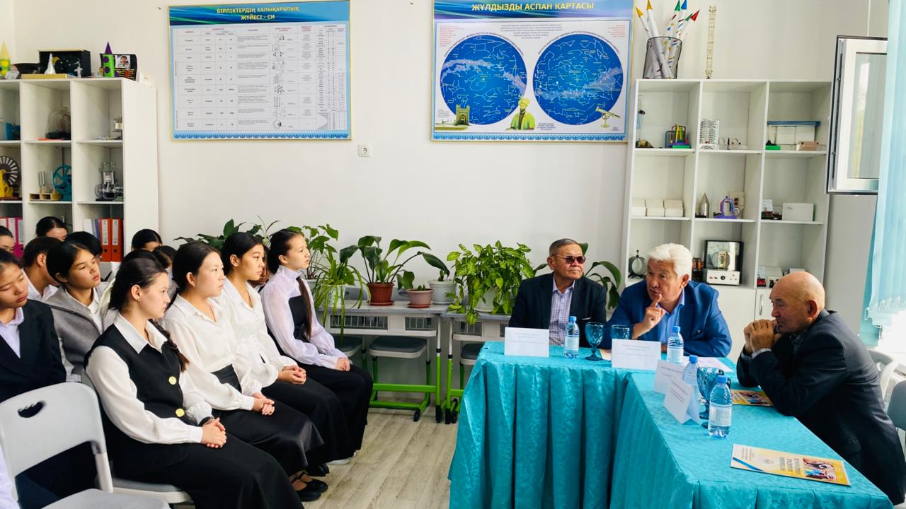
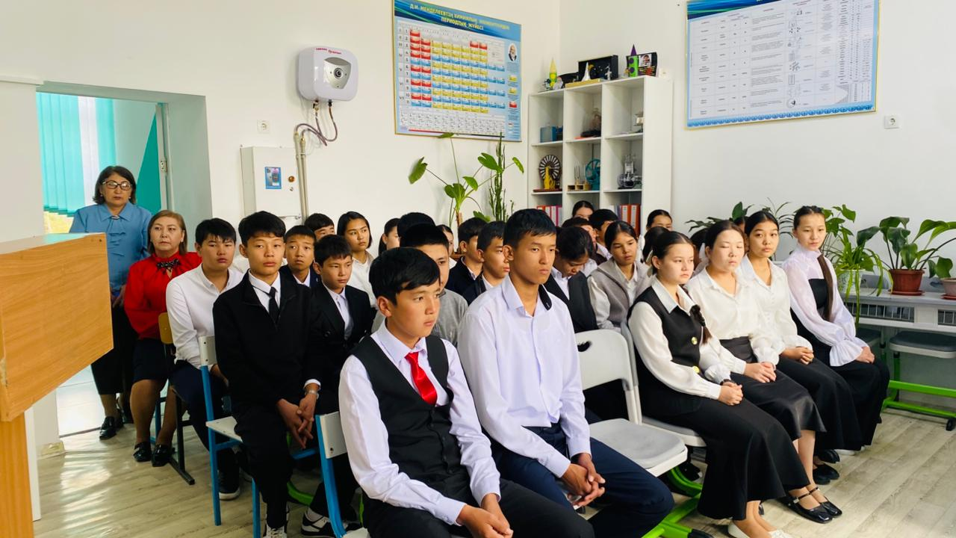
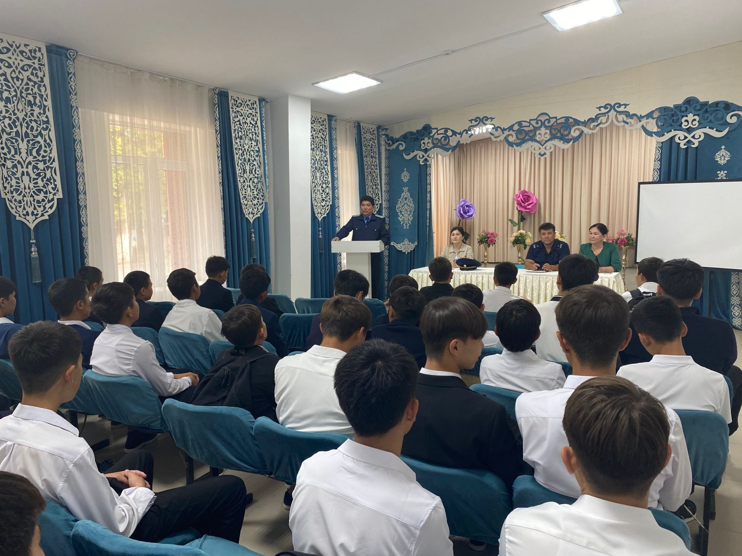
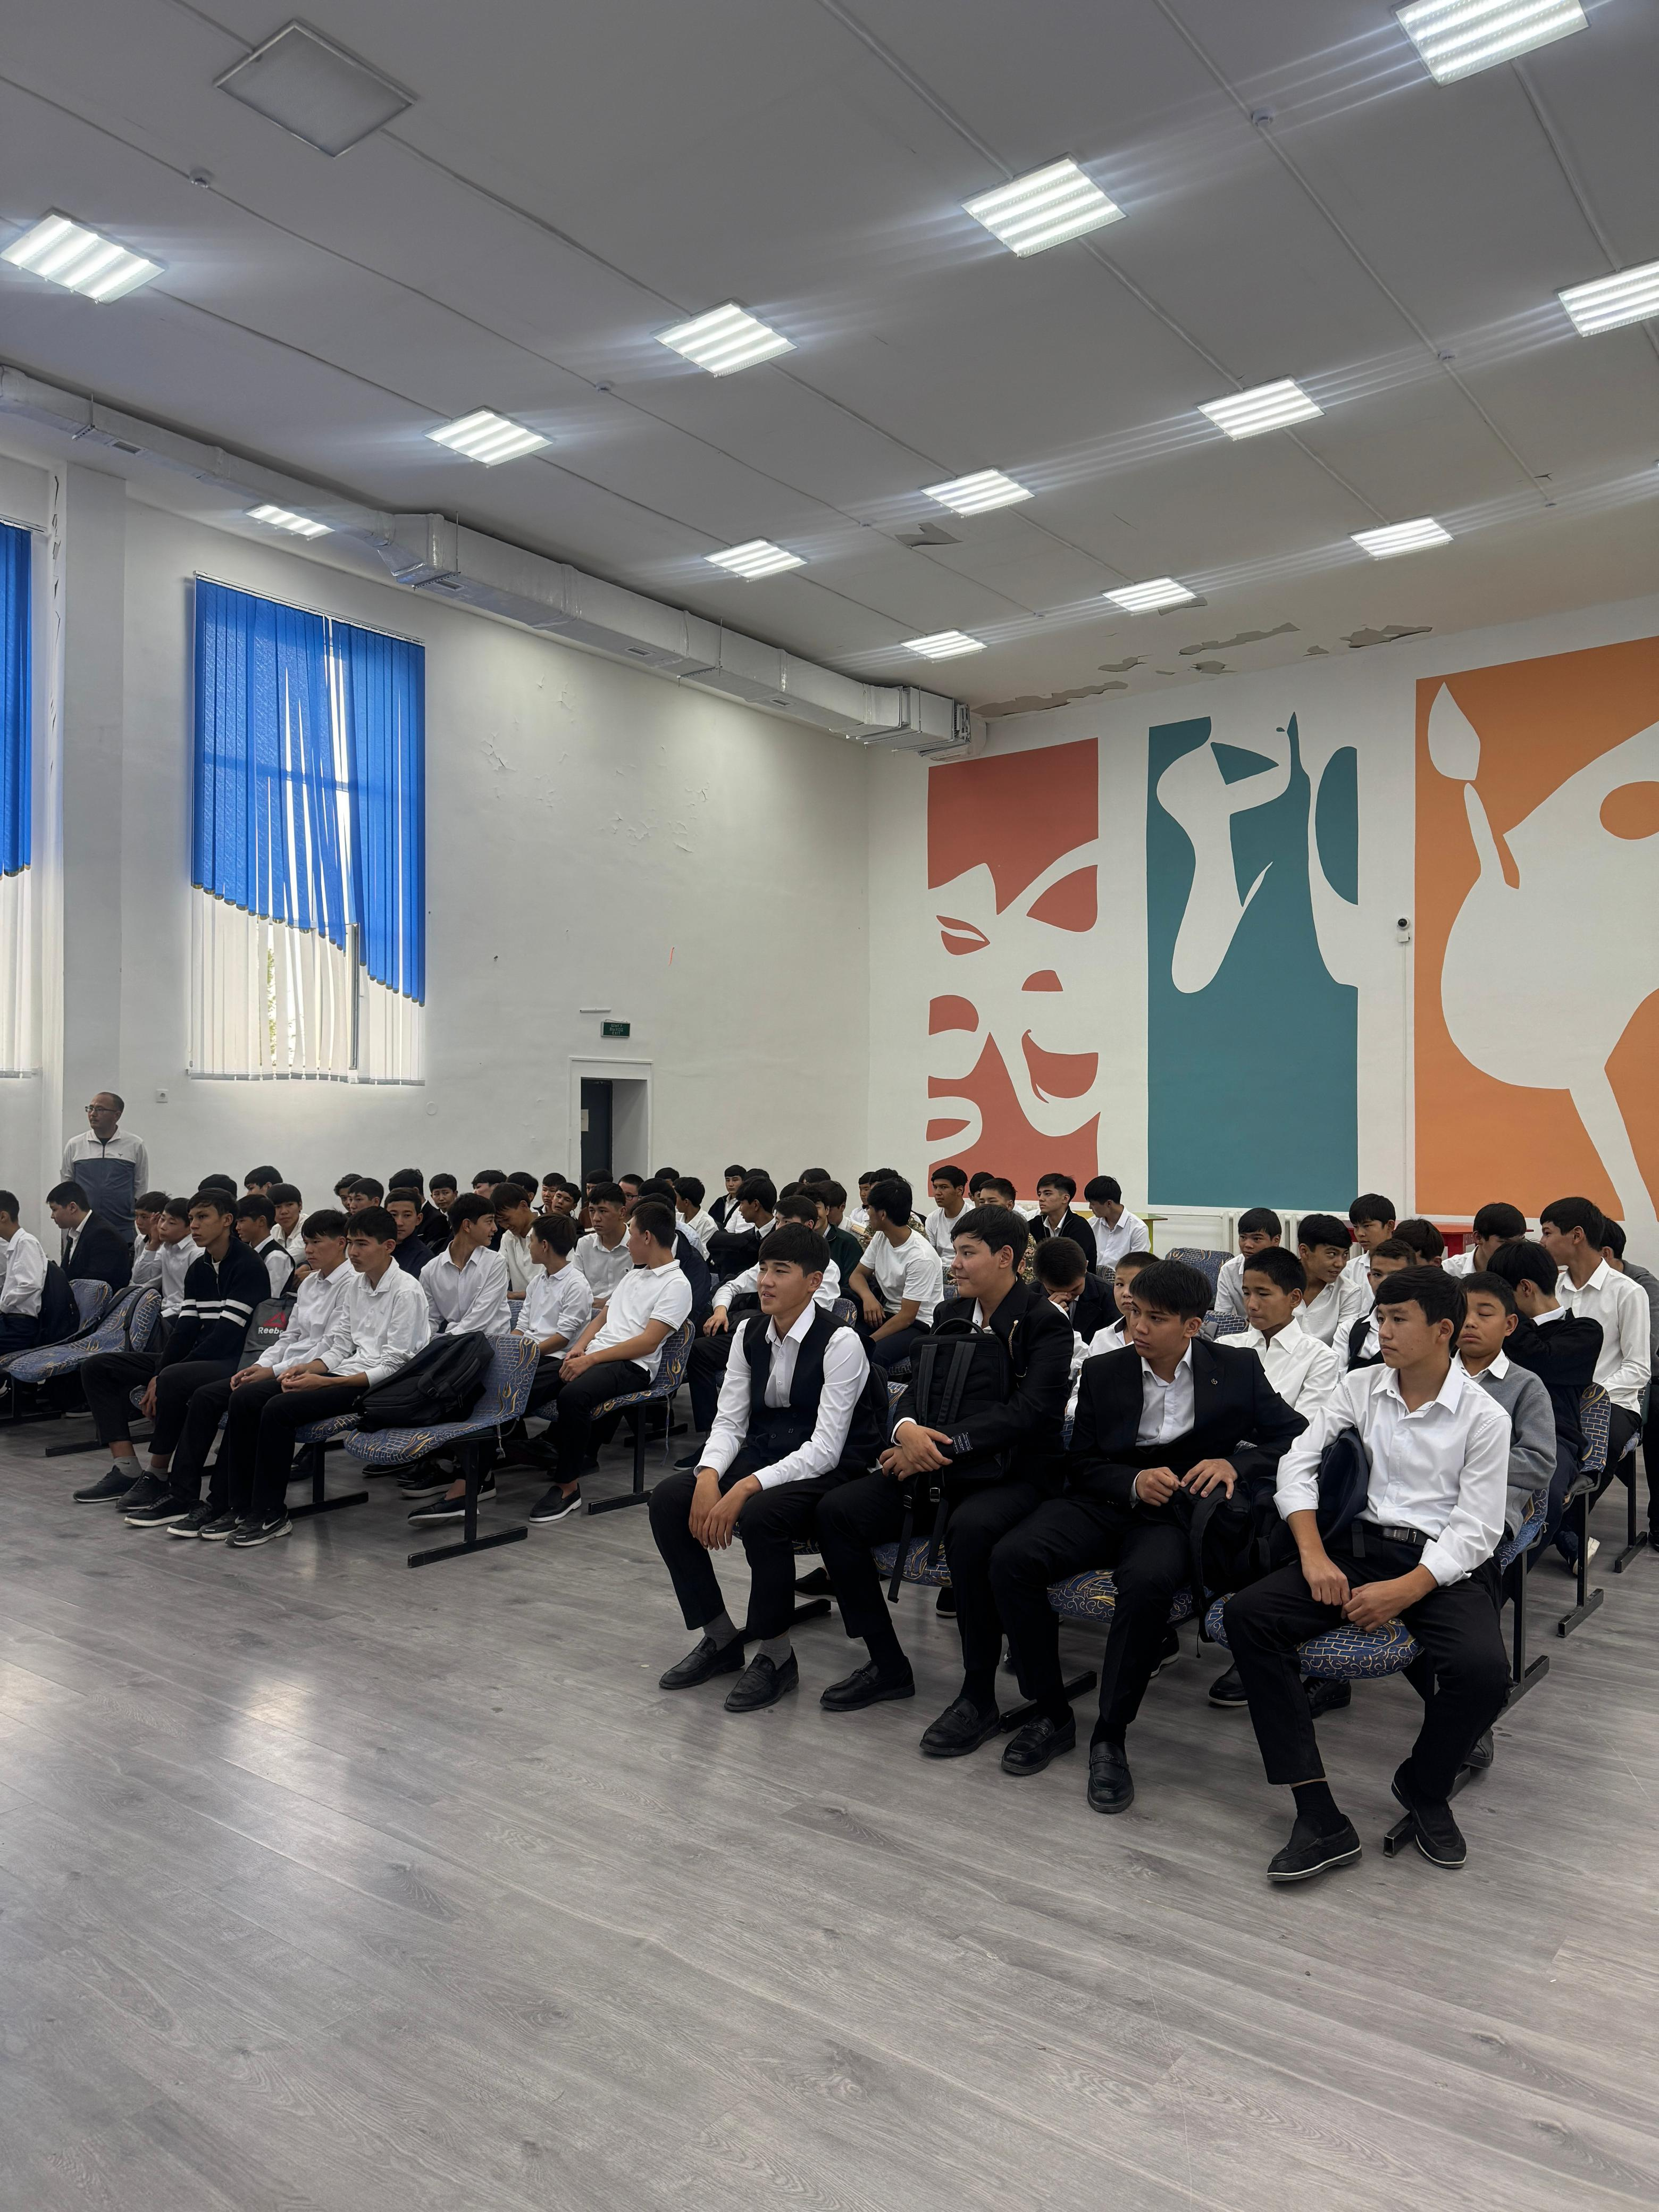
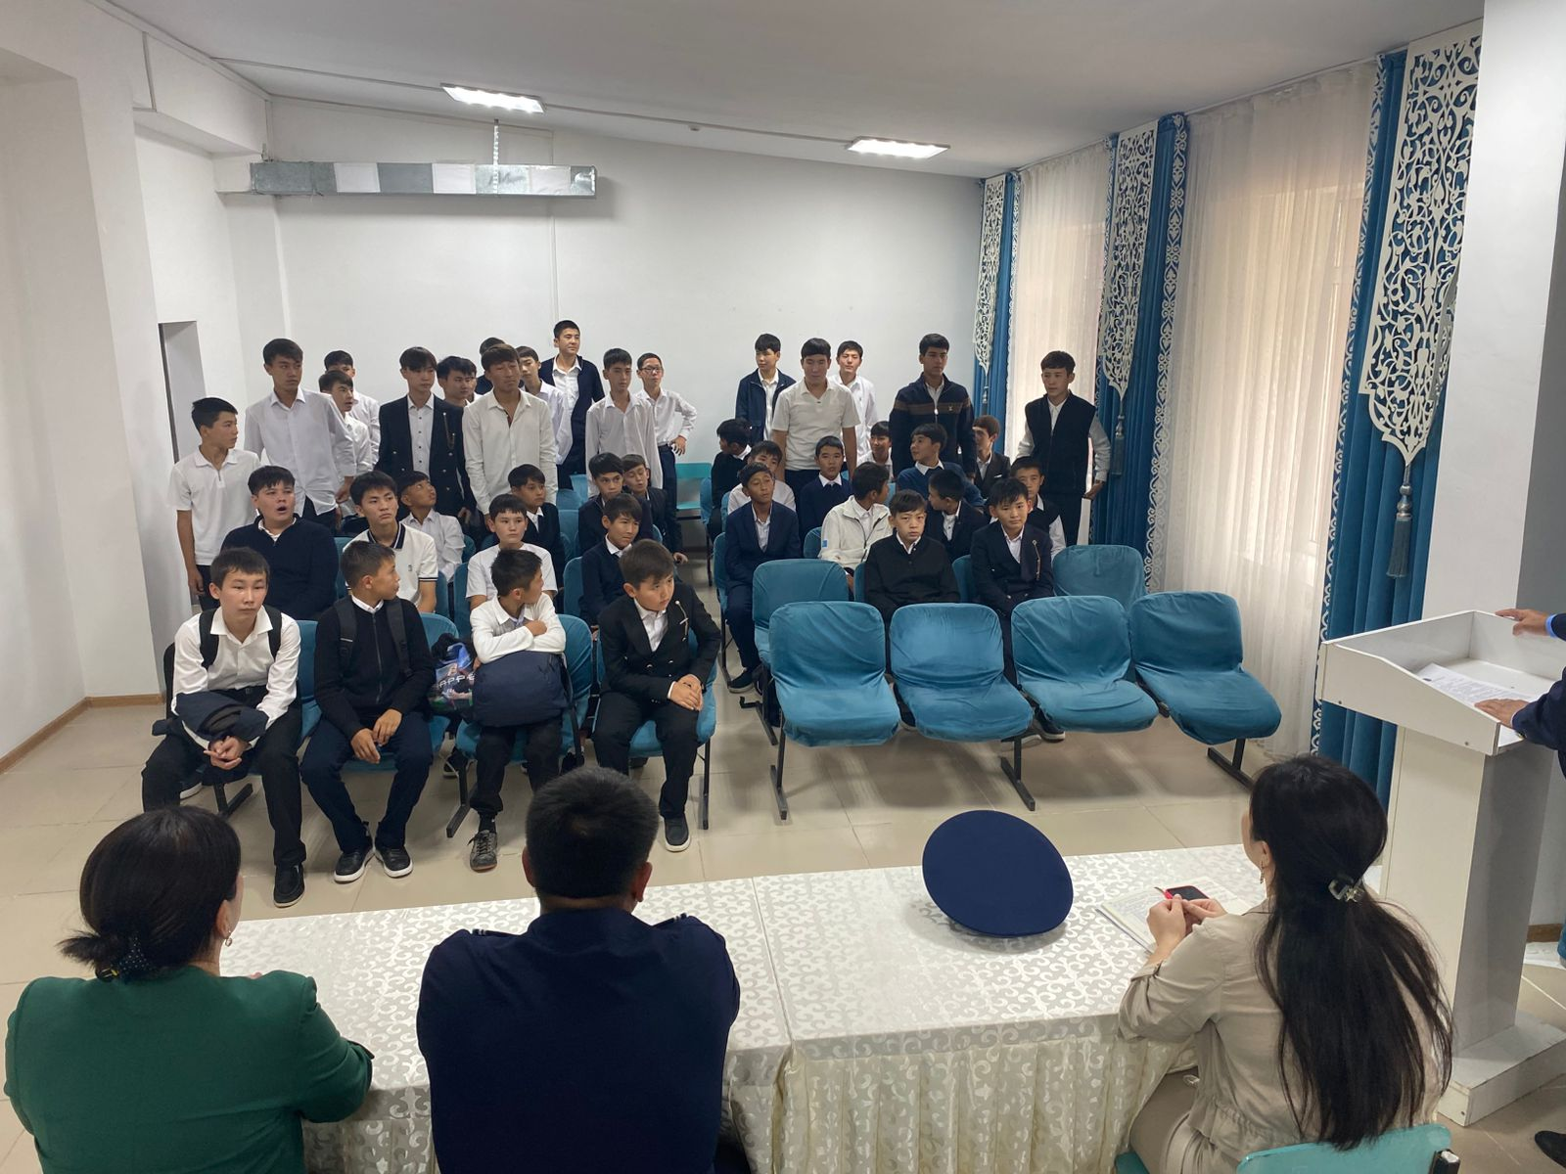
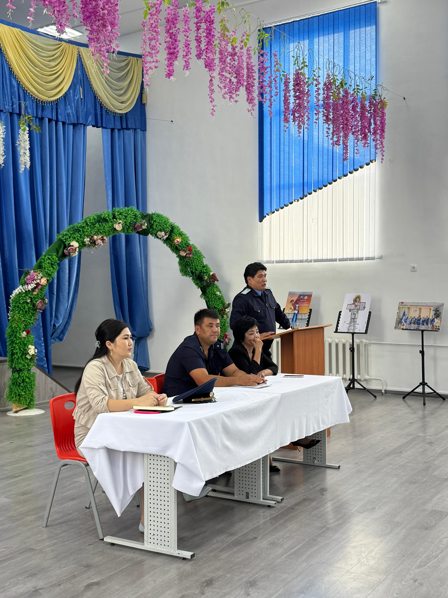
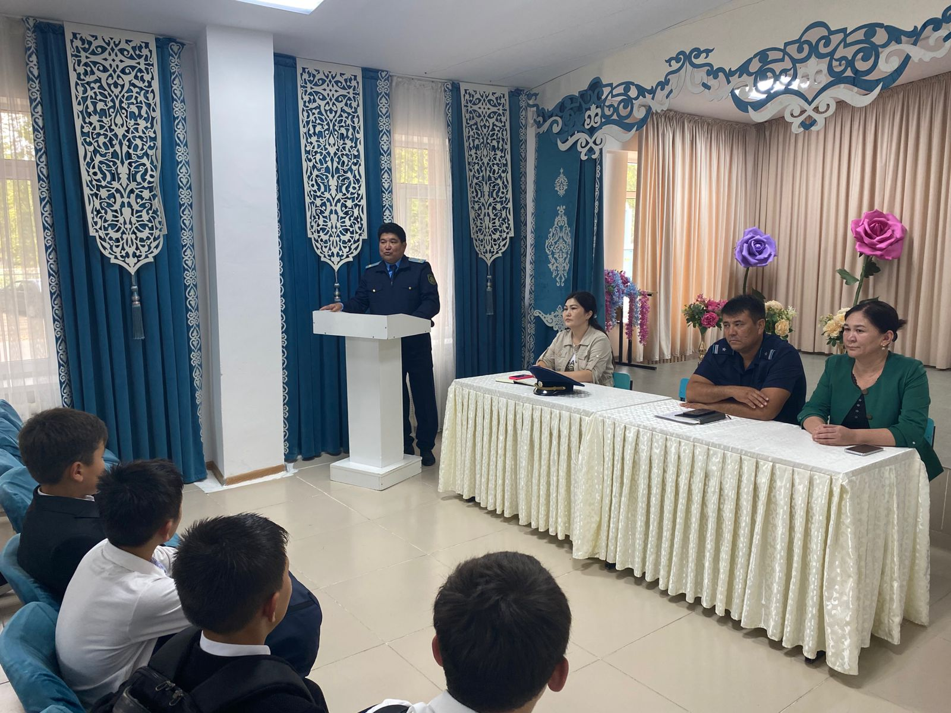












«Адал азамат» біртұтас тәрбие бағдарламасы
Тәуелсіздік және отаншылдық
Бірлік және ынтымақ
Жасампаздық және жаңашылдық
Әділдік және жауапкершілік
Еңбекқорлық және біліктілік
Заң және тәртіп
«Балалардың құқықтарын қорғауды күшейту, тұрмыстық зорлық-зомбылыққа қарсы іс-қимыл және жасөспірімдер арасында құқық бұзушылықтың алдын алу жөніндегі 2025-2026 жылдарға арналған бірлескен жол картасы бекітілді.

Slide 11

Іс-шаралар және челлендждер
«Менің сыныбым-буллингке қарсы» челленджі
Оқушылар арасында буллингке қарсы ынамдылық қалыптастыру
«Бала құқығы-асыл қазына» пікірсайыс турнирі
Балалар құқықтары туралы сана-сезімді арттыру
«Жеке қауіпсіздік» сабақтары
Әр дүйсенбі бірінші сабақта сынып сағаттарында өткізіледі

Slide 12

Буллинг және ақша бопсалау: Анықталған құқық бұзушылық
Анонимді
хабарлама
Анықтау және
іс-қозғау
М.Горький орта мектебінде 1 жасөспірім буллингке ұшырап, 109 қызметіне хабарласқан
Аталған дерек аудандық полиция бөлімінің ақпаратты енгізу кітапшасына (АЕК №253150030002300) тіркеліп, А.Т-ға Қазақстан Республикасының Қылмыстық кодексінің 194-бабының 1-бөлігіне сәйкес қылмыстық іс-қозғалып, тергеу амалдары жүргізілуде.
Қорытынды
Балалар қауіпсіздігі үшін барлық органдар бірлесіп жұмыс атқарады. Сенім телефондарына хабарлау маңызды.

Slide 13
Білім беру ұйымдарының ІІІ тоқсанға дайындық жұмыстары бойынша
2026 жылдың 8 қаңтар күні оқу процесі басталады. 13309 оқушы (1 сынып-1270, 9 сынып- 1338, 11 сынып- 891) келеді деп күтілуде.
Тасымалдау жұмыстары аудан аумағында орналасқан 16 елдімекеннен 13 мектепке 600 оқушы тасымалданатын болады. Тасымалдау үшін 17 автобус қызмет көрсетеді.
Тамақтану стандарттары талаптарының сақталуы барлық 39 жалпы орта білім беру мекемелерінде 2025-2026 оқу жылында бастауыш 1-4 сыныптарда 4905, ата-аналардың өтініштерінің негізінде 5-11 сыныптардағы аз қамтылған отбасылардан шыққан 2060, барлығы 6965 білім алушылар тегін ыстық тамақпен 100% қамтылды.
Қазіргі таңда «Бизнес әмиянмен-20 мектеп жұмыс жасап жатса, 11 мектеп АПК жұмыс жасайды.
12 кәсіпкер жеңімпаз болып танылып, қызмет көрсетіп жатыр. Бір балаға берілетін ыстық тамақтың құны қосымша құн салығын қосқанда (НДС) - 550 теңгені құрайды.
Аудандағы 39 мектептің 34-інің асханасы жұмыс істеп тұр. 5 мектептің (Сөгеті, Мамай қайыңды,Шолақ қайыңды, Тасшолақ, Бәйтелі) оқушыларына ыстық тамақ жақын
орналасқан асханасы бар мектептерден тасымалданып беріледі.
Studio Shodwe
Project.
05

Slide 14
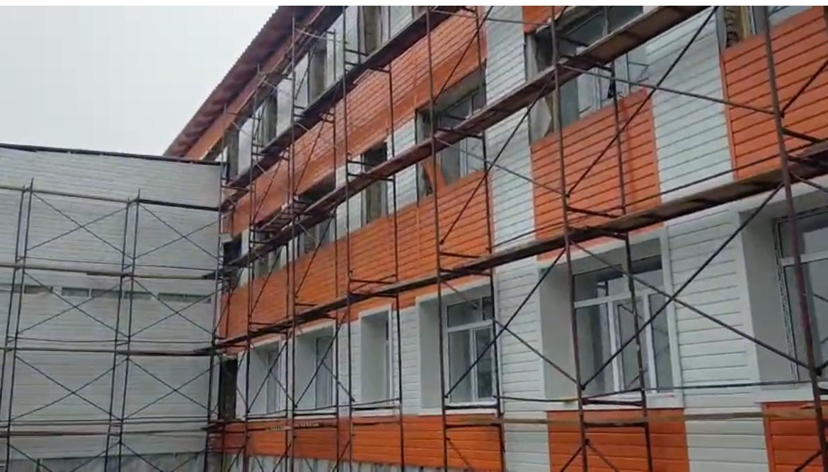
Қ.Сәтбаев орта мектебі күрделі жөндеу бойынша
Мектептің фасады 85 пайыз аяқталды. Терезелердің откостары мен су ағарын жасап жатыр. Фундамент біткен жоқ. 3-қабат эмульсия жағылып, есіктері салынды. Наливной пол құйылып, ленолеум төселді. Интернет желісі мен өрт сигналдары тартылды. Электр жарықтары, щиттар мен розеткалары және су жүйесі қойылған жоқ. 2-қабат есіктері салынды. Наливной пол құйылды. Ленолеум төселді. Электр жарықтары, щиттар мен розеткалар қойылған жоқ және су жүйесі жүргізілген жоқ. 1-қабатта эмульсия екінші қайтара жүріп жатыр. Есіктері салынды. Наливной пол құйып қойды. Армстронг жүргізілді. Электр жарықтары, щиттар мен розеткалар қойылған жоқ. Су жүйесі қосылған жоқ. Спорт залдың стяжкасы құйылды, сылақ бітті. Вентиляция салынды. Терезелері салынды. Қабырғаларына черновой жағып жатыр. Душ, әжетхана біткен жоқ. Жылу жүйесі жүргізілген жоқ.
Асханада сылақ бітті, есік-терезелері салынды. Вентиляция жүргізілді. Левкас жағып жатыр. Бөлмелерін гипсокартонмен бөліп қойды. Электр жүйелері тартылды. Еденге кафель жапсырылған жоқ. Жылу жүйесі жүргізілген жоқ.
Мәжіліс залында еден, сахна салынды. Қабырғаларына әрлеу жұмыстары жүріп жатыр. Есік-терезелер салынды. Жылу жүйесі жүргізілген жоқ.
Әжетханаларға кафельдер жапсырылып бітті. Унитаздар қойылды. Раковина мен су жүйесі жүргізілген жоқ.
Studio Shodwe
Project.
05

Slide 15
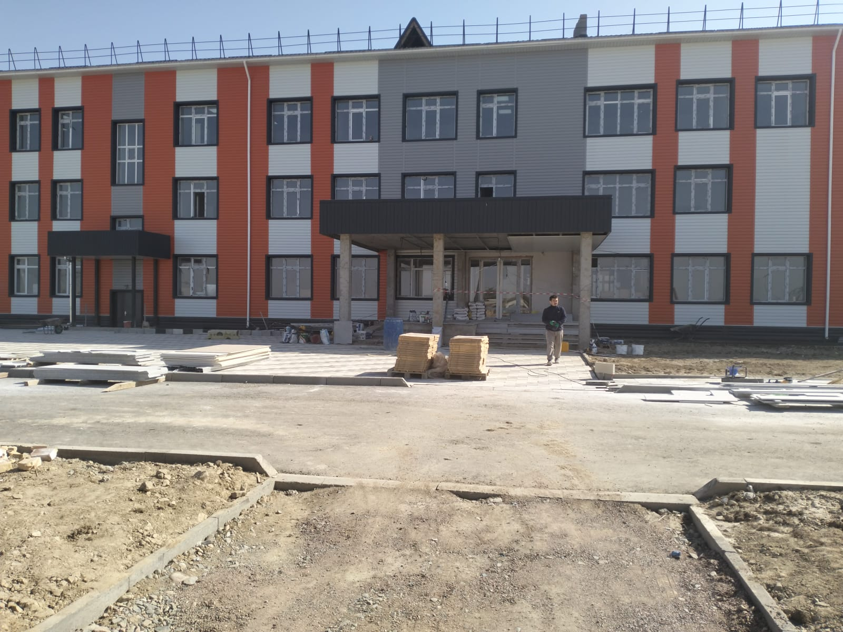
Малдыбай орта мектебі бойынша
Мектеп асхананың төбесінен су өтуде, толықтай ауыстыруды қажет етеді, Химия, физика
кабинеттерінің су құрылғылары жалғанбаған крандардан су ақпайды және осы кабинеттерде
ауа шығарғыш (вытышка) сыртқа шығарылмаған. ІІ қабатта су күші аз, ІІІ қабатқа мүлдем
көтерілмей тұр. Білім басқармасы қаржы басқармасына білім бөлімінің теңгеріміне алуға
қарсы еместігі туралы хат жолдаған. Қаржы басқарамасы тарапынан қабылдау өткізіге
бұйрық шығарылуда. Малдыбай ауылдағы жаңа құрылыстағы мектепке санитарлық
эпидемиялогиялық бақылау басқармасынан қорытынды алынды. Аудандық (БТИ) тарапынан
тұрақты жер тіркеу актісі мен техникалық паспорты алынды. Бастауыш, негізгі орта, жалпы
орта техникалық және кәсіптік, орта білімнен кейінгі, діни білім беру ұйымдарының білім беру
қызметіне қойылатын біліктілік талаптарын және оларға сәйкестікті растайтын құжаттардың
тізбесін бекіту туралы Қ.Р Оқу ағарту министрінің 2022 жылғы 24 қарашадағы № 473
Бұйрығына сәйкес жұмыстар атқарылуда.
Studio Shodwe
Project.
05

Slide 16
Назарларыңызға рақмет!
Studio Shodwe
Project.
05

